Slide 2
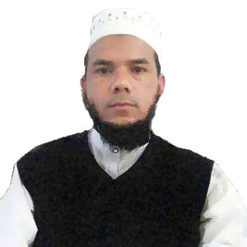
পরিচিতি
মোঃ রওশন আলী
সহকারী শিক্ষক
লতিফপুর একতা উচ্চ বিদ্যালয়
মির্জাপুর,টাঙ্গাইল।
মোবাইলঃ০১৭৪৬৩২২২৯৯ই-মেইলঃ izdany3777@gmail.com
অধ্যায়ঃ২য়
পাঠঃ ৯
আলোচ্য বিষয়ঃআকিকা

Slide 3
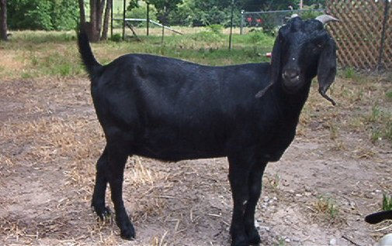
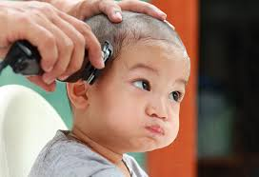
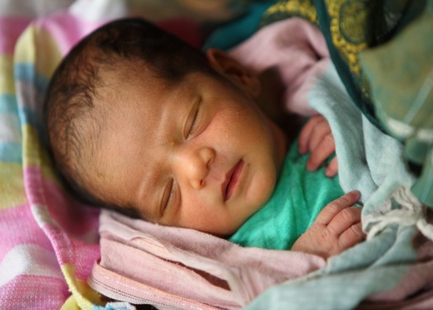
নবজাত শিশু জন্মের ৭দিনের দিন ৪টি কাজ করা সুন্নত
ইসলামী নাম রাখা
আকিকা করা
মাথা মুন্ডন করা
চুলের সমপরিমান স্বর্ন বা রোপার অর্থ দান করা

Slide 4
শিখনফল
এ পাঠে শিক্ষার্থীরা…
১। আকিকা কী বলতে পারবে।
২। সন্তান জন্মের সপ্তম দিনের করণীয় ব্যাখ্যা করতে পারবে।
৩। আকিকা আদায়ের নিয়ম বর্ণনা করতে পারবে।

Slide 5
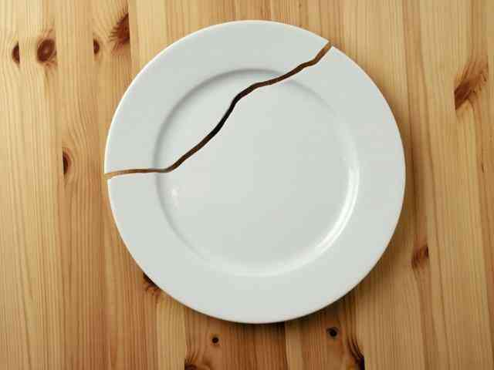
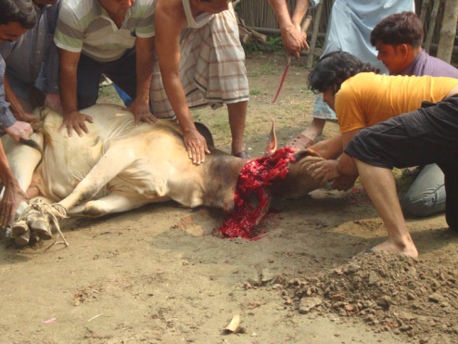
আকীকা
বেঙ্গে ফেলা
কেটে ফেলা
আকীকা
সন্তান জন্মের পর সপ্তম দিনে তার কল্যাণ কামনা করে আল্লাহর নামে কোনো হালাল গৃহপালিত পশু যবাই করাকে আকিকা বলে ।

Slide 6
আমরা কেনো আকিকা করব ---
১। আকিকা করা সুন্নত ।
২। আল্লাহর রহমত পাওয়া যায় ।
৩। সন্তানের বিপদাপদ দূর হয় ।

Slide 7
হাদিস
‘প্রতিটি নবজাত সন্তান আকিকার সাথে সম্পৃক্ত । তার জন্মের সপ্তম দিনে তার নামে পশু জবেহ করতে হবে । তার নাম রাখা হবে, তার মাথার চুল মুণ্ডন করা হবে।’ (নাসায়ি)

Slide 8
একক কাজ
সময়-৩মিনিট
১।কে নিজের আকিকা নিজে করেছেন? ২।কোন দিন মাথা মুন্ডন করতে হয়?

Slide 9
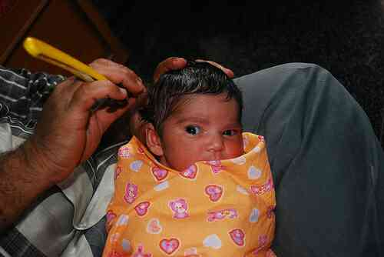
সপ্তম দিনে করণীয়
১। সন্তানের ইসলামি নাম রাখা
২। মাথা মুণ্ডন করা

Slide 10
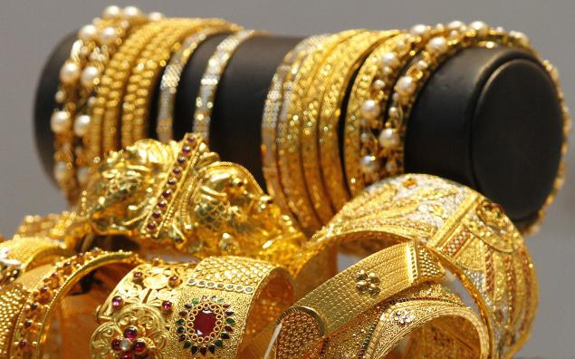
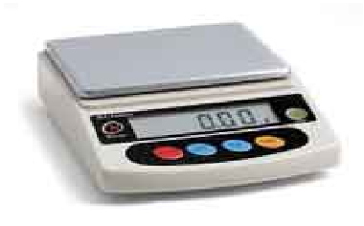
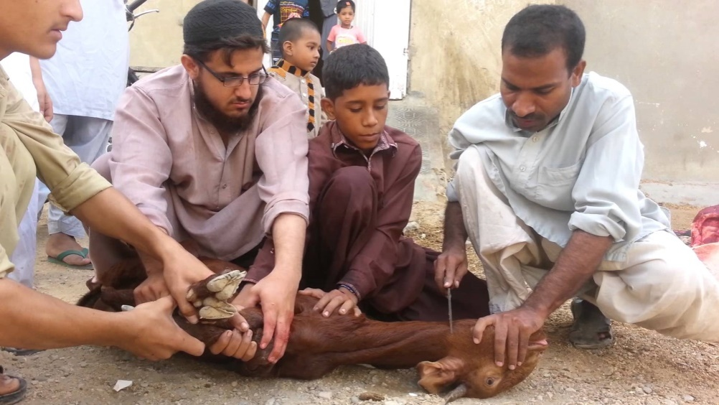
৩। মাথার চুলের পরিমাণ সোনা/ রূপা দান করা
৪। আকিকা করা

Slide 11
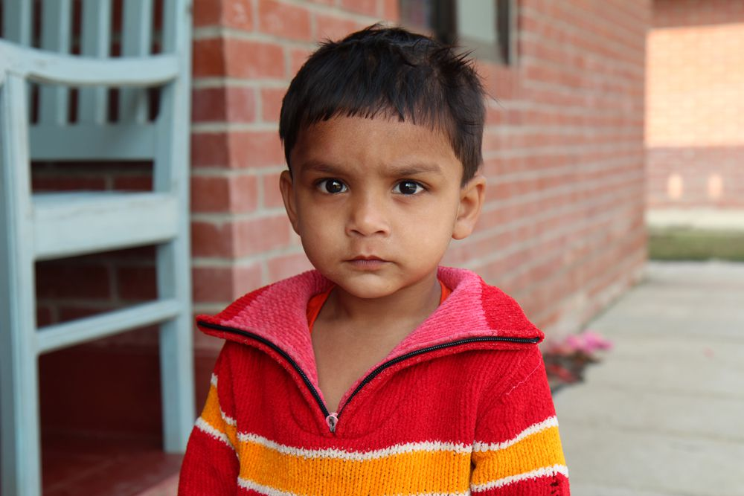
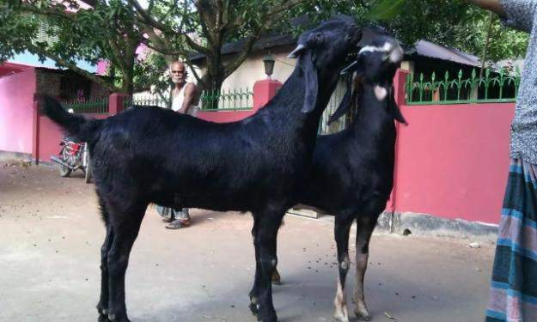
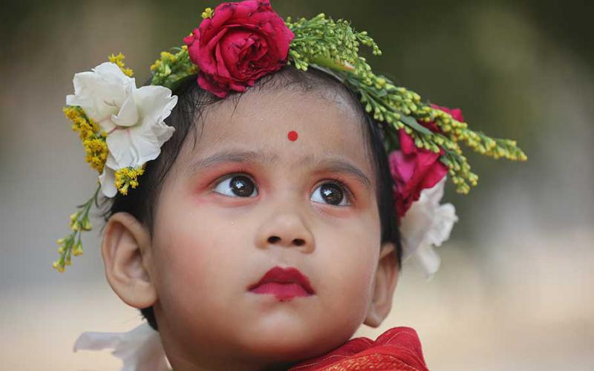
ছেলে শিশু
দু’টি ছাগল
মেয়ে শিশু
একটি ছাগল

Slide 12
রাসুলল্লাহ (সঃ) বলেনঃ ‘ ছেলে সন্তানের জন্য দুটি ছাগল ও মেয়ে সন্তানের জন্য একটি ছাগল যবেহ করাই যথেষ্ট ।’

Slide 13
মূল্যায়ন
আকিকার বাংলা কি?
কেটেফেলা
মেরেফেলা
কোন দিন আকিকা দেয়া সুন্নাত?
জন্মের ৫দিনের দিন
জন্মের ৭দিনের দিন
আকিকার গোস্ত কে কে খেতে পারবে?
শুধু গরীব মিসকিন
নিজে,ভাই,বোন সবাই

Slide 14
বাড়ির কাজ
তোমার পরিবারে কারো আকিকা না হয়ে থাকলে ইসলামি দৃষ্টিতে কীভাবে আদায় করবে মতামত লিখ ?

Slide 15
ধন্যবাদ

